Slide 1
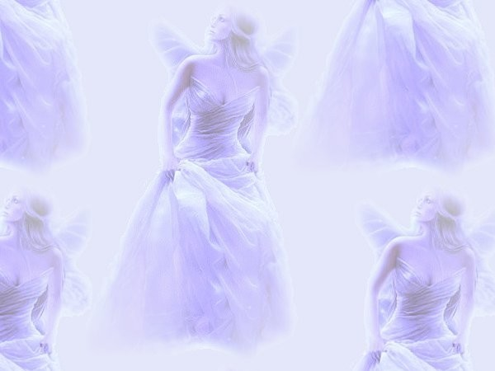




diaporamas
carminé

Slide 2
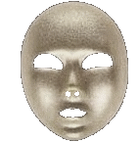
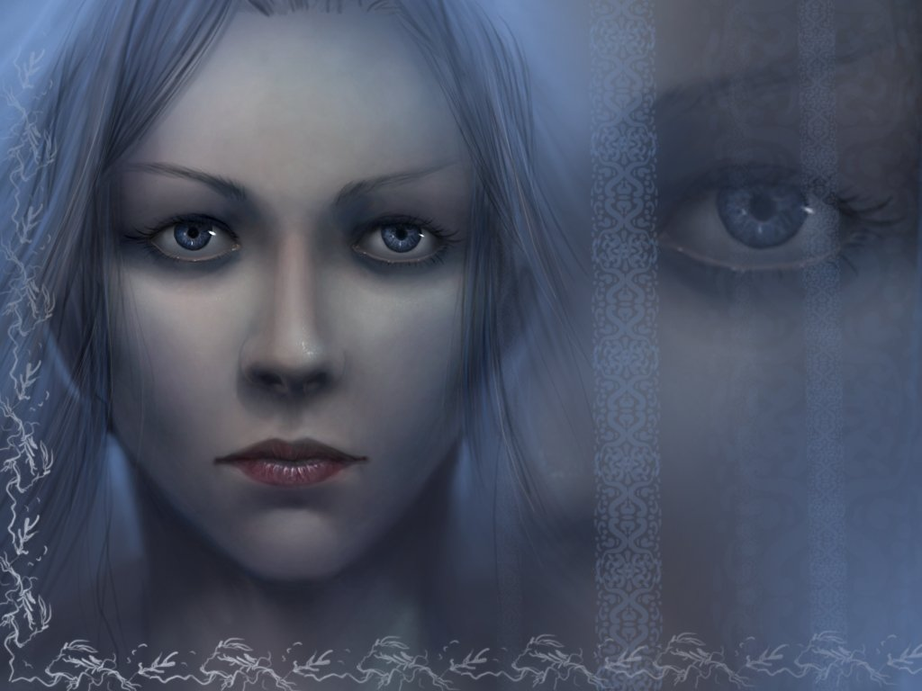
Une autre Histoire

Slide 3
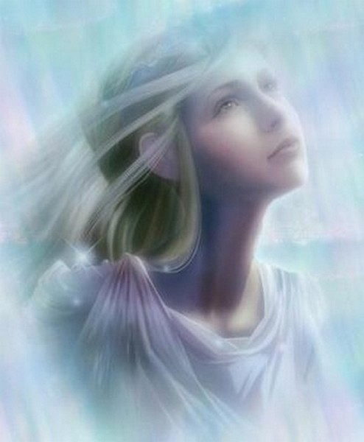
Femme vivante dans un monde de détresse
Derrière ton éclat de rire se cache ta tristesse
Malgré que souvent tu as essayée de la camoufler
Mais tu n’es jamais parvenue à l’effacer

Slide 4
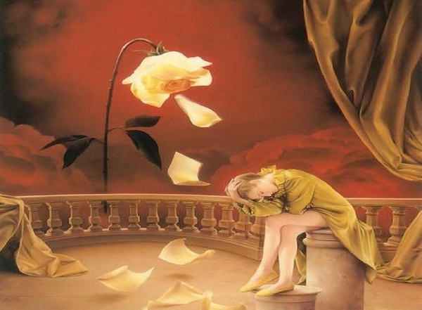
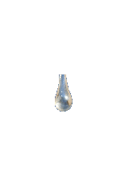
Tu verses des larmes au nom de l’amour
En lequel tu as cru un jour
Tu l’aimais beaucoup et fort
Mais ton cœur l’avoir aimé, avait tort

Slide 5

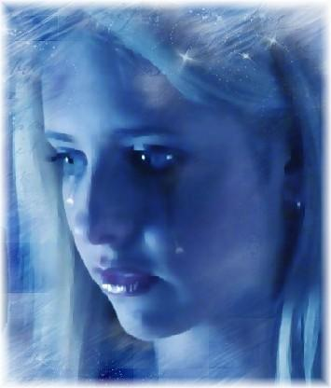
Pourtant, il te disait des mots simples
Il te répétait « je t’aime plus que tout »
Mais aujourd’hui cet amour
te fait couler les larmes chaque jour

Slide 6

De ta vie comme une étoile, l’amour a disparu
Malgré ton vouloir, jamais n’a réapparu
Te laissant avec les souvenirs
Seule en tant que femme sans aucun avenir

Slide 7

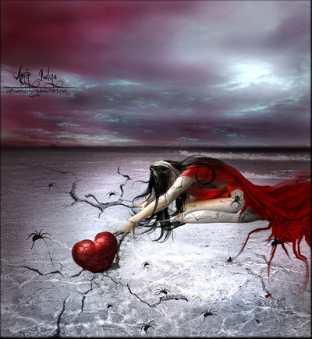
En attentant que tu sois délivrée
Et que tu puisses devant avancer
Tu apprends comment fermer ton cœur à cette histoire
Pour ne plus croire qu’à un mot, l’Amour avec un grand A.

Slide 8
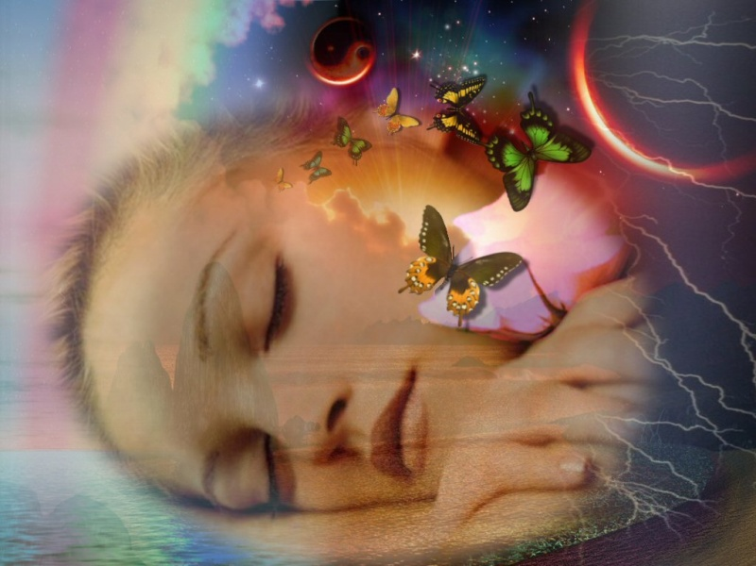
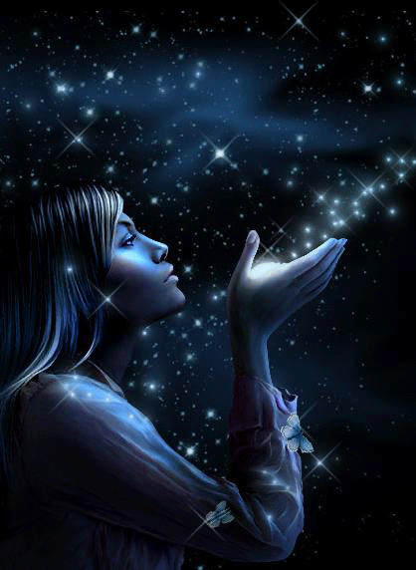
Ah !!! comme c’est dur d’être femme quand on est une mère.
Renaît de cette histoire ma fille, personne ne peut te juger.

Slide 9
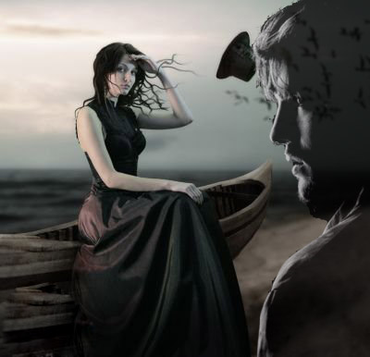
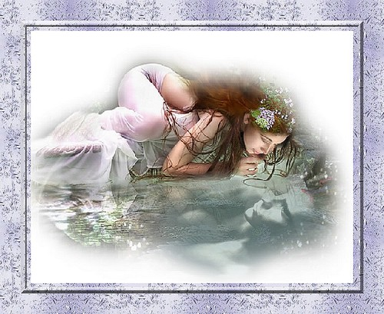
Toi seule sait où se trouve ton bonheur, sois une femme épanouie et une maman attentionnée. Sois heureuse ma fille et tu feras le bon choix.
Je t’aime.

Slide 10
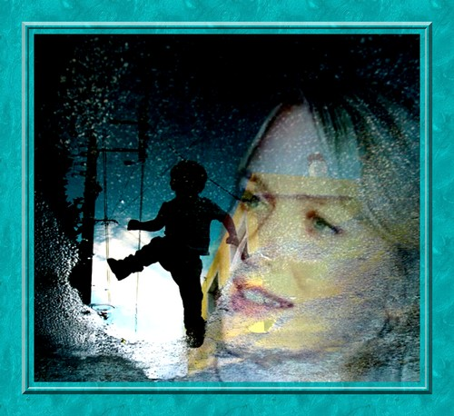
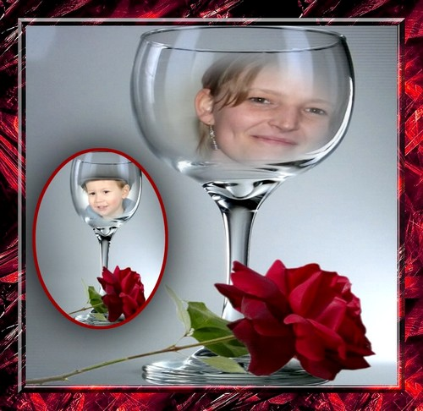
Pour lui, sourit à la vie

Slide 11



Slide 12

Vis ta vie en couleur, il est là le bonheur
Lovani (Maman)

Slide 13


